Slide 2
NHẬP LỄ
THÁNH HOÁ GIA ĐÌNH Lm. Mi Trầm

Slide 3
Tk1: Đoàn con đến hợp tiếng dâng lên ước nguyền. Noi gương gia đình thành Nazaret. Đời buồn vui lòng vẫn tin tưởng nơi Chúa ngày tháng sẽ qua cuộc sống an hoà.

Slide 4
Đk: Nguyện xin Chúa thánh hoá gia đình ban ơn an bình cho vợ chồng con cái vững tin. Đời dương thế quyết sống thuận hoà yêu thương đậm đà tô cuộc đời yêu trong câu ca.

Slide 5
Tk2: Ngày xưa đó nghèo khó không phai ân tình noi gương gia đình trọn đời công chính. Ngày dần qua tình Chúa luôn hằng cậy trông hạnh phúc ước mong chan chứa hy vọng.

Slide 6
Đk: Nguyện xin Chúa thánh hoá gia đình ban ơn an bình cho vợ chồng con cái vững tin. Đời dương thế quyết sống thuận hoà yêu thương đậm đà tô cuộc đời yêu trong câu ca.

Slide 8
KINH VINH DANH
Ca Lên Đi 2

Slide 9
Chủ tế: Vinh danh Thiên Chúa trên các tầng trời. Và bình an dưới thế, bình an dưới thế cho người thiện tâm.

Slide 10
Chúng con ca ngợi Chúa. Chúng con chúc tụng Chúa. Chúng con thờ lạy Chúa. Chúng con tôn vinh Chúa. Chúng con cảm tạ Chúa vì vinh quang cao cả Chúa.

Slide 11
Lạy Chúa là Thiên Chúa, là Vua trên trời, là Chúa Cha toàn năng. Lạy Con Một Thiên Chúa, Chúa Giê-su Ki-tô.

Slide 12
Lạy Chúa là Thiên Chúa, là Chiên Thiên Chúa, là Con Đức Chúa Cha. Chúa xoá tội trần gian, xin thương, xin thương, xin thương xót chúng con.

Slide 13
Chúa xoá tội trần gian, Xin nhận lời chúng con cầu khẩn. Chúa ngự bên hữu Đức Chúa Cha, xin thương, xin thương, xin thương xót chúng con.

Slide 14
Vì lạy Chúa Giê-su Ki-tô, chỉ có Chúa là Đấng Thánh, chỉ có Chúa là Chúa, chỉ có Chúa là Đấng Tối Cao, cùng Đức Chúa Thánh Thần trong vinh quang Đức Chúa Cha. A-men. A-men.

Slide 16
KINH VINH DANH

Slide 17
Chủ tế: Vinh danh Thiên Chúa trên các tầng trời. A+B: Và bình an dưới thế cho người thiện tâm.

Slide 18
A: Chúng con ca ngợi Chúa.
B: Chúng con chúc tụng Chúa. A: Chúng con thờ lạy Chúa.
B: Chúng con tôn vinh Chúa.

Slide 19
A: Chúng con cảm tạ Chúa vì vinh quang cao cả Chúa.
B: Lạy Chúa là Thiên Chúa, là Vua trên trời, là Chúa Cha toàn năng.

Slide 20
A: Lạy con một Thiên Chúa, Chúa Giêsu Kitô.
B: Lạy Chúa là Thiên Chúa, là Chiên Thiên Chúa là Con Đức Chúa Cha.
Cúi đầu

Slide 21
A: Chúa xóa tội trần gian, xin thương xót chúng con.
B: Chúa xóa tội trần gian, xin nhậm lời chúng con cầu khẩn.

Slide 22
A: Chúa ngự bên hữu Đức Chúa Cha, xin thương xót chúng con.
B: Vì lạy Chúa Giêsu Kitô, chỉ có Chúa là Đấng Thánh.
Cúi đầu

Slide 23
Chỉ có Chúa là Chúa, chỉ có Chúa là đấng tối cao.
A+B: Cùng Đức Chúa Thánh Thần trong vinh quang Đức Chúa Cha.
Amen.

Slide 25
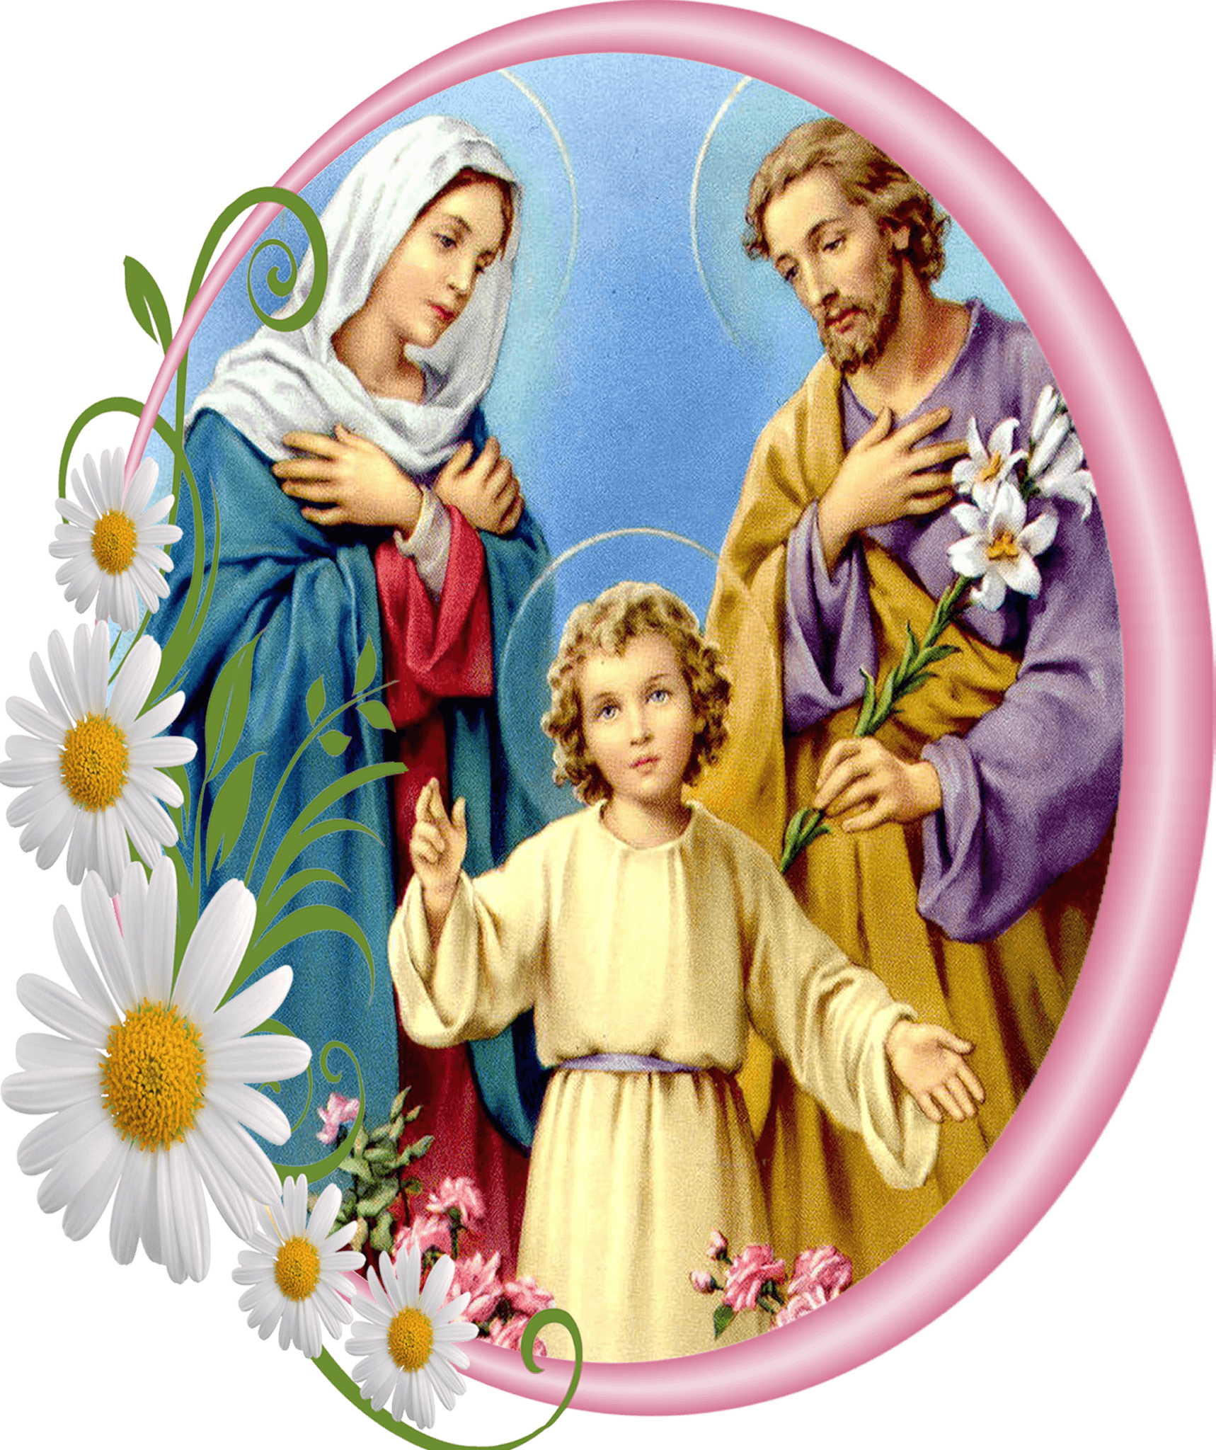
Bài Đọc 1:
Bài trích sách Sa-mu-en quyển thứ nhất. Mọi ngày đời ông Sa-mu-en sống, ông sẽ được nhượng cho Đức Chúa.

Slide 27
Tk1: Hồn con khát khao mỏi mòn mong được về hành lang nhà Chúa. Tâm thần và thể xác con hân hoan vọng tới Chúa trường sinh.

Slide 28
Đk: Ôi lạy Chúa, phúc thay người ở trong thánh điện.

Slide 29
Tk2: Thật vinh phúc ai nương nhờ nơi đền thờ, và ca tụng Chúa kẻ Ngài phù trợ, phúc thay, nay xin Ngài đoái nghe lời con.

Slide 30
Đk: Ôi lạy Chúa, phúc thay người ở trong thánh điện.

Slide 31
Tk3: Thật vinh phúc ai nương nhờ nơi đền thờ, và ca tụng Chúa ôi Ngài một khiên chở che, xin xem người Chúa xức dầu cho.

Slide 32
Đk: Ôi lạy Chúa, phúc thay người ở trong thánh điện.

Slide 33
Bài Đọc 2:
Bài trích thư thứ nhất của thánh Gio-an tông đồ.
Chúng ta được gọi là con Thiên Chúa, mà thực sự chúng ta là con Thiên Chúa.

Slide 34
Alleluia – alleuia:
Lạy Chúa, xin mở lòng chúng con, để chúng con biết lắng nghe lời Con Chúa phán dạy. Alleluia.

Slide 36
PHÚT THINH LẶNG

Slide 37
KINH TIN KÍNH

Slide 38
Tôi tin kính một Thiên Chúa là Cha toàn năng, Đấng tạo thành trời đất, muôn vật hữu hình và vô hình. Tôi tin kính một Chúa Giêsu Kitô, Con Một Thiên Chúa,

Slide 39
Sinh bởi Đức Chúa Cha từ trước muôn đời. Người là Thiên Chúa bởi Thiên Chúa, Ánh Sáng bởi Ánh Sáng, Thiên Chúa thật bởi Thiên Chúa thật,

Slide 40
được sinh ra mà không phải được tạo thành, đồng bản thể với Đức Chúa Cha: nhờ Người mà muôn vật được tạo thành. Vì loài người chúng ta và để cứu độ chúng ta,

Slide 41
Người đã từ trời xuống thế. Bởi phép Đức Chúa Thánh Thần, Người đã nhập thể trong lòng Trinh Nữ Maria, và đã làm người.

Slide 42
Người chịu đóng đinh vào thập giá vì chúng ta, thời quan Phongxiô Philatô; Người chịu khổ hình và mai táng, ngày thứ ba Người sống lại như lời Thánh Kinh.

Slide 43
Người lên trời, ngự bên hữu Đức Chúa Cha, và Người sẽ lại đến trong vinh quang để phán xét kẻ sống và kẻ chết, Nước Người sẽ không bao giờ cùng.

Slide 44
Tôi tin kính Đức Chúa Thánh Thần là Thiên Chúa và là Đấng ban sự sống, Người bởi Đức Chúa Cha và Đức Chúa Con mà ra,

Slide 45
Người được phụng thờ và tôn vinh cùng với Đức Chúa Cha và Đức Chúa Con: Người đã dùng các tiên tri mà phán dạy. Tôi tin Hội Thánh duy nhất, thánh thiện, công giáo và tông truyền.

Slide 46
Tôi tuyên xưng có một Phép Rửa để tha tội. Tôi trông đợi kẻ chết sống lại và sự sống đời sau. Amen.

Slide 47
LỜI NGUYỆN TÍN HỮU
Lễ Thánh Gia
Chúa Giê-su, Đức Maria và thánh Giuse

Slide 48
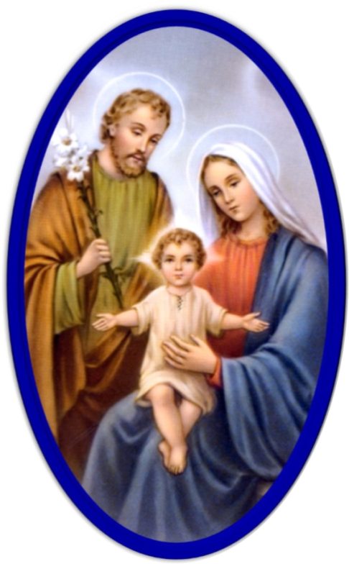
CA DÂNG LỄ
LỄ DÂNG THÁNH GIA THẤT Đinh Công Huỳnh

Slide 49
Tk1: Đời nắng mưa dãi dầu trăm bề. Đời mẹ cha bao nỗi ê chề. Mẹ tháng ngày tảo tần dưỡng nuôi, cha bôn ba giữa chốn chợ đời.

Slide 50
ĐK: Đời buồn vui xin dâng về Chúa ước mong được trở nên của lễ. Cùng hoà trong bánh miến tinh tuyền. Hiệp lòng dâng với những khổ đau.

Slide 51
Tk2: Hạnh phúc thay có một gia đình, được mẹ cha lo lắng ân cần. Đẹp biết bao gương lành Thánh gia luôn nêu gương êm ấm thuận hoà.

Slide 52
ĐK: Đời buồn vui xin dâng về Chúa ước mong được trở nên của lễ. Cùng hoà trong bánh miến tinh tuyền. Hiệp lòng dâng với những khổ đau.

Slide 55
Lạy Cha trên trời/ Xin cho ơn đức tin mà Cha ban tặng chúng con/ trong Chúa Giêsu Kitô Con Cha/ và Anh của chúng con/ cùng ngọn lửa đức ái được thắp lên trong tâm hồn chúng con bởi Chúa Thánh Thần/

Slide 56
khơi dậy trong chúng con niềm hy vọng hồng phúc/ hướng về Nước Cha trị đến / Xin ân sủng Cha biến đổi chúng con/ thành những người miệt mài vun trồng hạt giống Tin Mừng/

Slide 57
Ước gì những hạt giống ấy/ biến đổi từ bên trong nhân loại và toàn thể vũ trụ này/ trong khi vững lòng mong đợi trời mới đất mới/ lúc mà quyền lực Sự Dữ sẽ bị đánh bại/ và vinh quang Cha sẽ chiếu sáng muôn đời/

Slide 58
Xin cho ân sủng của Năm Thánh này/ khơi dậy trong chúng con/ là Những Người Lữ Hành Hy Vọng/ niềm khao khát kho tàng ở trên trời/ đồng thời cũng làm lan tỏa trên khắp thế giới/

Slide 59
niềm vui và sự bình an của Đấng Cứu Chuộc chúng con/ Xin tôn vinh và ngợi khen Cha là Thiên Chúa chúng con/ Cha đáng chúc tụng mãi muôn đời. Amen.

Slide 61
CA NGUYỆN HIỆP LỄ:
Thánh Gia Yêu Thương Giang Ân.

Slide 62
Tk1 Nơi thôn nghèo năm xưa có Gia đình đơn sơ đời cần lao sớm tối. Đây Thánh Gia yêu thương một đời nên mẫu gương khiêm nhu tuyệt vời, là đèn soi, đèn soi cho các gia đình.

Slide 63
Đk: Xin thành kính dâng lên khấn cầu cùng Ba Đấng. Cho trần gian an vui thái hòa cho niềm tin muôn đời kiên vững, Cho tình yêu dâng tràn sức sống, và cuộc đời là muôn đóa hoa đẹp tươi.

Slide 64
Tk2 Mái gia đình an vui sống giữa đời cần lao gặp nhiều bao sóng gió. Nhưng Thánh gia trung kiên một niềm vâng Ý Cha không than luỵ phiền. Trọn niềm tin, niềm tin son sắt muôn đời.

Slide 65
Đk: Xin thành kính dâng lên khấn cầu cùng Ba Đấng. Cho trần gian an vui thái hòa cho niềm tin muôn đời kiên vững, Cho tình yêu dâng tràn sức sống, và cuộc đời là muôn đóa hoa đẹp tươi.

Slide 67
CA KẾT LỄ CẦU CHO GIA ĐÌNH Lm. Nguyễn Lễ

Slide 68
Tk1. Xin Chúa cho gia đình con biết cầu nguyện chuyên chăm sớm hôm. Xin Chúa cho gia đình con sống thuận hoà yêu thương hiệp nhất, để nên chứng nhân nước Trời và nên muối men cho đời để chung tay loan Tin Mừng khắp nơi.

Slide 69
ĐK. Xin cho gia đình con biết sống và loan báo Tin Mừng, bằng một đời sống chứng nhân niềm tin bằng việc chăm lo xây đắp gia đình.

